Slide 1
مدیریت مالي
بين الملل
برای
بنگاه های اقتصادی

Slide 2
فهرست مطالب
1) ماهيت مالي بين الملل و موضوعات جاري شركتهاي چند مليتي
2) آشنايي با نظام ها، و نهادهاي مالي بين الملل
3) درآمدملي،ثروت و تراز پرداختها
4) هزینه سرمايه و بازارسرمايه بين المللي
5) استاندارهاي حسابداري و مالي بين الملل
6) سیستم های مالی در شرکتهای چندملیتی و حاکمیت شرکتی
7) بازار سوآپ و مشتقات مالی
8) نرخ ارز، بازار ارز و سیستم های ارزی
9) مديريت ريسك نرخ ارز
10) تامين مالي پروژه (Project Finance)
11) تامين مالي بدهي از بازارهاي بين المللي ( International Debt Financing)
12) تامين مالي تجاري از بازارهاي بين المللي (International Trade Finance )
13) تامين مالي ازسهامداران در بازارهاي بين المللي
14) بحرانی های مالی بين المللي
15) سرمایه گذاری مستقیم خارجی و ارزيابي طرحهاي اقتصادي بين المللي

Slide 3
مديريت ريسك
نرخ ارز در MNC
بازگشت

Slide 4
خردمند، فردای(آخرت) خود را بخاطر امروز به خطر نمی اندازد و همه داشته هایش را ریسک نمیکند.
سروانتس(نویسنده اسپانیایی)

Slide 5
مقدمه ای بر مدیریت ریسک

Slide 6
پنج تعریف از "ریسک"
اصطلاحات "ریسک" و "ایمنی" با بسیاری از معانی مرتبط اما متمایز استفاده شده است.
یک رویداد ناخواسته(unwanted event) که ممکن است یا ممکن نیست رخ دهد (رزا 1998)
علت یک رویداد ناخواسته(the cause of an unwanted event) که ممکن است یا ممکن نیست رخ دهد
احتمال یک رویداد ناخواسته (the probability of an unwanted event)که ممکن است یا ممکن نیست رخ دهد (گراهام وواینر 1995)
این واقعیت است که تصمیم گیری در شرایط احتمال های شناخته شده (known probabilities)است(Knight 1921؛ داگلاس 1983)
مقدار انتظار آماری از وقایع ناخواسته (the statistical expectation value of unwanted events)که ممکن است یا ممکن نیست رخ دهد(ویلیس 2007؛ کمپبل 2005)

Slide 7
A hazard is any agent that can cause harm or damage to humans, property, or the environment. Risk is defined as the probability that exposure to a hazard will lead to a negative consequence, or more simply, a hazard poses no risk if there is no exposure to that hazard.
Risk exposure is a quantified loss potential of business. Risk exposure is usually calculated by multiplying the probability of an incident occurring by its potential losse

Slide 8
قرار گرفتن در معرض خطر
خطر در همه جا است و بخشی از همه فعالیت ها است. همه ما مجبور بودیم در معرض خطر زندگی کنیم. به طور کلی،ریسک احتمال از دست دادن است. گاهی اوقات، ما در مورد ریسک از نظر قرار گرفتن در معرض صحبت می کنیم. قرار گرفتن در معرض خطر یا Risk exposure، اندازه گیری از دست دادن (یا ضرر) ممکن در آینده باشد که ممکن است از یک فعالیت یا وقوع آن اتفاق بیفتد.
در کسب و کار، در معرض خطر قرار گرفتن اغلب برای رتبه بندی احتمالات انواع خسارات و تعیین میزان ضرر و زیان قابل قبول یا غیر قابل قبول صحبت میشود.. این زیانها ممکن است شامل مسئولیت قانونی، از دست دادن اموال یا خسارت، جابجایی غیرمنتظرهای کارکنان یا تغییر تقاضای مصرفی باشد.

Slide 9
قرار گرفتن در معرض خطر برای کسب و کار بالقوه
قرار گرفتن در معرض ریسک در یک کسب و کار بالقوه، اندازه گیری ریسک یک سرمایه گذاری پیشنهادی جدید است. این نوع در معرض ریسک بودن معمولا از طریق محاسبات
در معرض ریسک تجاری BRE (Business Risk Exposure (BRE))
یا ارزش در معرض خطر (VAR)
اندازه گیری می شود.
هر دو روش شامل محاسبه ریسک خام یا ریسک بدون در نظر گرفتن سایر عوامل، با افزایش احتمال یا احتمال رویداد ممکن است با مقدار پولی که می تواند از دست رفته باشد. BRE یک قدم جلوتر می رود و میزان کاهش خطر را بررسی می کند یا اقداماتی که برای جلوگیری از ریسک و یا حفاظت از آن در نظر گرفته شده است. برخی از نمونه های ساده VAR و BRE دنبال می شوند

Slide 10
تعریف احتمال
تعریف کلاسیک(پاسکال): تعداد مطلوب به ممکن
تعریف منطقی: منطقی بودن و گزاره ها بر حسب اطلاعات(دیدگاه کینز)
نظریه بسامدی: پیشامدهای تکراری و متوالی
مکتب تعابیر ذهنی یا subjective مثل دوفیتی و رمزی( پوپر.احتمال زاییده جهل است.)
مکتب تعابیر عینی یا objective. احتمال خارج از ذهن است
به کتاب دانلد گلینز مراجعه شود:نظریه های فلسفی احتمال

Slide 11
تعریف مدیریت ریسک
مدبربت ریسک فرایندی است که در آن ریسکها شناسایی ،ارزیابی و اندازه گیری شده و با هدف ایجاد ارزش افزوده اقتصادی مدیریت میشود.
هدف مدبربت ریسک اجتناب از ریسک یا حداقل کردن ریسکهای در معرض ، نیست بلکه پاسخ هوشمندانه به ریسکهای موجود است. در واقع آرزوی مدیران ریسک ،اندازه گیری و مدیریت بهتر است.

Slide 12
سوال:
چگونه زیانهای بزرگی مانند بحران 1931(زیان 30%) و 1987(زیان 22%)ناشی از بدشانسی است یا به دلیل خطای ناشی از مدلهای ریسک؟
چطور می توانیم بگوییم آیا این زیانها به خاطر عدم موفقیت است یا به مدل ریسک است؟

Slide 13
ریسک شناسایی شناخته شده ها(known knowns)
دسته اول شامل ریسکهایی است که به درستی شناسایی و اندازه گیری می شوند، مانند مثال موقعیت موجود در سهام.
زیانها با توجه به ترکیبی از بدشانسی و تصمیم گیری غلط پرتفوی ایجاد میشود.

Slide 14
ریسک شناسایی ناشناخته ها(known unknowns)
مدل در شناسایی ریسک های ناشناخته ضعف دارد یعنی فقط میتواند وضع موجود را بشناسد ولی برای مدیریت ریسک نامناسب است. یعنی مدیران ریسک باید ریسکهای با اهمیت شناخته شده را نادیده بگیرند.
دوم، توزیع عوامل ریسک، از جمله تلاطم و همبستگی، بطور دقیق محاسبه نمی شود.
سوم، پردازش آنها، که شامل تغییر موقعیت با قرار گرفتن در معرض عوامل خطر می باشد، می تواند نادرست باشد.. چنین خطراتی را می توان با استفاده از آزمون های استرس، که شواهد مالی یا مدل هایی را که فراتر از دامنه های معمول هستند، مورد ارزیابی قرار می دهد.
معمولا ریسک بازار و ریسک نقدشوندگی در این دسته قرار دارند.

Slide 15
ریسک عدم شناسایی ناشناخته ها(unknown knowns)
این ریسک در خارج از دامنه سناریوهای احتمالی است.مثل ریسک قوانین و مقررات .
به این ریسک Knightian uncertaintyهم گفته میشود. نوعی از خطر است که قابل اندازه گیری نیست. مؤسسات مالی نمی توانند سرمایه کافی برای جلوگیری از شکست های عظیم طرف مقابل یا خطر سیستمیک را داشته باشند.
برای مطالعه بشتر به عدم اطمینان فرانک نایت رجوع کنید.
معمای السبرگ
مساله قوی سیاه

Slide 16
رن (Ortwin Renn )رویکردهای ریسک را به 7 دسته تقسیم کرده است:
(1) رویکرد اکچوئری،
(2) رویکرد اپیدمیولوژیک
(3) رویکرد مهندسی
(4) رویکرد اقتصادی
(5) رویکرد روانشناختی
6) رویکرد اجتماعی ریسک
(7) رویکرد فرهنگی ریسک
(Renn، 1992، ص 56)

Slide 17
دسته بندی کلی
رویکرد علمی
رویکرد روانشناختی
رویکرد فرهنگی

Slide 19
رویکرد علمی
ایده اصلی این است که ریسک پدیده ای است که مانند بسیاری از پدیده های علمی باید مورد بررسی قرار بگیرد، یعنی با استفاده از روش علمی مطالعه پذیر است.
ریسک چیزی است که می تواند، حداقل در اصل، به روش سیستماتیک اندازه گیری شود، وظیفه اصلی محقق این است که شیوه های اندازه گیری دقیق این پدیده را پیدا کرده و راه هایی برای کاهش ریسک به حداقل ممکن بیابد.
در بیشتر تفسیرها، چهار دیدگاه اول رن به این دسته تعلق دارند. ابزارهای آماری و احتمالات در این دیدگاه به عنوان روش های اندازه گیری و توصیف ریسکها می باشد علاوه بر تحقیقات در مورد مکانیزم های علمی مختلف پدیده های مرتبط با ریسک که هسته هر دو روش اپیدمیولوژیک و مهندسی است

Slide 20
رویکرد روانشناختی
دیدگاه دوم رویکرد روانشناختی به ریسک را نشان میدهد. هدف اصلی این دیدگاه، بررسی درک افراد از ریسک است، یعنی اعتقادات مردم نسبت به خطرات و نحوه ارتباط آنها با دیگران.
یک روش روانشناختی غالب، تحقیق روان سنجی است که محقق تلاش می کند تا اندازه گیری های قابل قبول از ادراک ریسک را انجام دهد.
هدف اصلی این است که یک تصویر واضح از چگونگی برآورد ریسک ها و چگونگی انجام آنها در رابطه با افراد - به ویژه اینکه چه چیزی درمورد اینکه آیا احتمال خطر دارد یا نه، تأثیر می گذارد.
نگرش های مختلف نسبت به ریسک به طور کلی - به خصوص ریسک پذیری و ریسک گریزی - و نیز اینکه چه نوع ریسکی را مهم تر از دیگران می دانیم، موضوع متداول در این رویکرد است.

Slide 21
رویکرد فرهنگی
رویکرد سوم رویکرد فرهنگی به ریسک میباشد (تقریبا مربوط به دو دسته آخر رن). در حالی که رویکرد روانشناختی عمدتا بر روی افراد و شیوه های آنها برای ادراک ریسک متمرکز بود، رویکرد فرهنگی از منظر گسترده تری نگاه میکند.
در این رویکرد، منافع اصلی این است که چگونگی ارزیابی مفهوم ما از خطر را از طریق فرهنگی می سنجد، یعنی ریسک چگونه از طریق شرایط اجتماعی در جوامع ما شکل می گیرد (مثلا هویت و قدرت).
یک بیانیه ریسک خاص همیشه در یک زمینه فرهنگی(context) مطرح میشود، که در میان بسیاری از فرمول های احتمالی دیگر آنرا مورد استفاده قرار میدهیم.
علاوه بر این، برای هر رویداد خطرناک ما از موارد جالبی خارج می شویم، حوادث بالقوه خطرناکی که ما می توانستیم انتخاب کنیم وجود دارد. رویکرد فرهنگی به ریسک علاقه مند است، همانطور که کلارک بیان می کنند، "چگونه عوامل اجتماعی ریسک را ایجاد می کنند و از مرزهای آن استفاده می کنند تا به ریسک برسند "

Slide 22
ماتریس احتمال- اثر

Slide 23
کلاس ریسک Damocles(شمشیر خطرناک )
طبق اسطوره یونانی، Damocles به مهمانی پادشاه Dionysius دعوت شد. پادشاه برای خوش خدمتی و چاپلوسی اش از او خواست مدتی را بر تخت شاهی بنشیند و تجربه کند.
بر اساس اقتضای امنیتی، او مجبور شد زیر یک شمشیر تیز، روی یک نخ نازک بنشیند تا در هنگام ترور در امان باشد.
با وجود داشتن ثروت بسیار، همیشه باید در ترس و اضطراب در برابر خطرات ممکن باشد. دیموکل سرانجام پادشاه را امداد کرد که اجازه می دهد تا از آنجا بیرون رود زیرا او دیگر نمی خواست که خیلی خوش شانس باشد و بر این باور بود که با ثروت و قدرت بزرگ خطر بزرگی نیز در کمین است.
خطر آسیب پذیری برای Damocles بسیار قوی بود و شمشیر Damocles یک نماد خطرناک است. اسطوره در مورد با پیامدهای مرگبار آن صحبت نمی کند. تهدید، در عوض، از احتمال این است که یک رویداد مرگبار در هر زمان ممکن است به Damocles اتفاق بیافتد، حتی اگر احتمال کم باشد.
به این ترتیب، کلاس این ریسک به منابع خطر وابسته است که پتانسیل بسیار بالایی برای آسیب دارند، و در همان زمان، احتمال بسیار پایین بودن رخدادآن وجود دارد. بسیاری از خطرات تکنولوژیکی، مانند انرژی هسته ای، تاسیسات شیمیایی وسیع و سدها، به این دسته تعلق دارند.

Slide 24
کلاس ریسک Cyclops
غول های عظیم یونانیان باستان مشهور بودند که تنها یک چشم داشتند. آنها Cyclops نامیده می شدند.
با یک چشم، تنها یک طرف واقعیت و یکی از ابعاد را می توان درک کرد. می توان احتمال وقوع یا میزان آسیب پذیری را مشخص کرد. یکی از دو طرف، عدم اطمینان خواهد بود.
در کلاس خطر Cyclops، احتمال وقوع تا حد زیادی نامعلوم است، در حالی که حداکثر آسیب را می توان برآورد کرد.
بعضی از حوادث طبیعی مانند سیل، زمین لرزه ها و فوران های آتشفشانی (بلکه همچنین ظهور ایدز و سیستم های هشدار دهنده ی هسته ای) متعلق به این دسته هستند

Slide 25
کلاس ریسک Pythia
یونانیان قرون وسطایی در مورد عدم اطمینان سخنان زیادی گفته اند.
بهترین آثار ادبی برای پیتیای نابینابود. پیشگویی های پیتیا همیشه مبهم بود.پیتیا ، همان دلفی اوراکل است که در میان یونانیان معروف ترین و معتبر ترین سخنران بود و او بدون شک قوی ترین زن جهان کلاسیک در زمان خودش بود
مطمئنا مشخص شد که یک خطر بزرگ ممکن است در حال پیشروی باشد، اما احتمال وقوع، میزان آسیب، تخصیص و راهکار که آسیب وارده خود را ثابت کند، نامطمئن بود. سیستم های مداخله ی انسانی، نوآوری های فنی در بیوتکنولوژی و اثر گلخانه ای متعلق به این کلاس ریسک، جایی که میزان تغییرات هنوز قابل پیش بینی نیست می باشد.

Slide 26
کلاس ریسک " پاندورا"
یونانیان قدیم از طریق افسانه جعبه پاندورا، جعبه ای را که توسط زئوس، پادشاه خدایان، به اله زیبای پاندورا فرستاده شد، توضیح دادند. شرارت و خطرات در جعبه باز نشده تا ابد باقی می ماند و هیچ گونه آسیبی به بشر نداشت. با این حال، هنگامی که جعبه باز شد، تمام شرارت ها و خطرات آزاد شدند، که پس از آن برگشت ناپذیر، مداوم و همه جا گیر شده و زمین را مورد حمله قرار دادند.
این کلاس ریسک با هر دو عدم قطعیت در معیارهای احتمال وقوع و میزان آسیب (تنها فرضیه ها) و استقامت بالا مشخص می شود. در اینجا، پودرهای آلی پایدار و تخریب کننده های غدد درون ریز نمونه های مدرن این ریسک هستند.

Slide 27
کلاس ریسک "کاساندرا"
کاساندرا یکی از پیامبران در افسانه تروا بود که پیروزی یونانیان را به درستی پیش بینی کرده بود. اما هموطنانش او را جدی نگرفتند.
کلاس خطرکاساندرا یک پارادوکس را توصیف می کند: احتمال وقوع و میزان آسیب شناخته شده است. اما نگرانی قریب الوقوعی وجود ندارد، زیرا آسیب تنها در آینده اتفاق خواهد افتاد. البته، خطرات نوع کاساندرا از این حیث جالب است که احتمال آسیب و احتمال وقوع نسبتا بالا است. به همین دلیل است که این کلاس در ناحیه قرمز غیر قابل تحمل واقع شده است. درجه بالایی از تأخیر در این کلاس خطر (یعنی یک دوره طولانی بین رویداد اولیه و تأثیر آسیب) معمول است. یک نمونه از این اثر، تغییرات اقلیمی انسان است.

Slide 28
کلاس ریسک "مدوزا"
اسطوره های باستانی می گوید که مدوزا یکی از سه خواهر مار به سر بدسیما بود که ظاهر خود را به سنگ تبدیل کرد.
گرگن ، یک موجود اسطوره ای است که در ادبیات یونان باستان تصور می شود. این اصطلاح معمولا به هر یک از سه خواهر که موهای ساخته شده از زندگی، مارهای سمی و همچنین یک شیار وحشتناک، سنگی دارند اشاره میشود .به طور سنتی، در حالی که دو نفر از گرگن ها جاودانه بودند، استفن و یوریال، جاودان ماندند اما مدوزا توسط غول اسطوره ای کشته شد.
گرگن یعنی ترس و وحشت به عنوان یک شخصیت افسانه ای خیالی
گاهی اوقات نوآوری ها رد می شوند، اگر چه آنها به صورت علمی به عنوان تهدید شناخته می شوند. چنین پدیده هایی دارای پتانسیل بالایی در خلق آثارعمومی هستند. مدوزا تنها خواهر بود که فانی بود - اگر ما عکس این را به سیاست ریسک انتقال دهیم؛ مدوزا با بحث مؤثر، تحقیقات بیشتر و ارتباطات عمومی مواجه می شود.
با توجه به بهترین دانش کارشناسان ریسک، خطرات این کلاس در منطقه "عادی" واقع شده است. به دلیل ویژگی خاص این منابع خطر، مردم را تهدید می کنند و منجر به انکار قوی می شوند. اغلب افراد تحت تاثیر این خطرات قرار دارند. اما نتایج مضر را نمی توان به صورت آماری ثابت کرد. مثال نمونه شامل میدان های الکترومغناطیسی است.

Slide 33
مديريت ريسك
نرخ ارز در MNC
بازگشت

Slide 34
پیش بینی نرخ ارز
برنامه FERM
مدیریت ریسک مبادلات و تراکنشهای ارزی
مدیریت ریسک اقتصادی و عملیات ارزی
Risk management
مدیریت ریسک تسعیر و صورتهای مالی ارزی

Slide 35
چرایی مدیریت ریسک در MNC
اقتصادهای جهان در حال یکپارچه سازی(ادغام های بزرگ و رو به گسترش در بازارهای مالی ) است.
تلاطم های ارزی و شناور شدن نظامهای ارزی بعد از برتون وودز
کسب و کارهای اقتصادی از مخاطرات اقتصادی دور نیستند و در یک نبرد جهانی سیر میکنند
بابد ریسکهای مالی و اقتصادی ناشی از این نبرد ارزی(هجینگهای ارزی، سفته بازی ها و آریتراژر ها)را خوب بشناسیم و مدیریت استراتژی را خوب بدانیم.

Slide 36
ریسک نوسانات نرخ ارز یکی از ریسک‌های عمده برای شرکت‌هایی است که در عرصه بین‌المللی فعالیت می‌کنند، اما مدیریت آن هم یکی از مولفه‌های کلیدی در مدیریت مالی به شمار می‌آید.
هدف شرکت در این مورد حداقل‌سازی زیان ناشی از نوسانات نرخ‌های ارز و حداکثر کردن درآمد حاصل از این نوسانات است. در نظرگرفتن این نکته که نوسان در نرخ ارز اثراتی بر قیمت سایر دارایی‌های مالی دارد نیز ضروری است.
در واقع نوسانات قیمت دارایی‌هایی نظیر سهام، املاک و طلا بیشتر متاثر از ریسک‌های نظام‌مند است که یکی از این ریسک‌ها نوسانات نرخ ارز است. در حقیقت مدیریت این نوسانات به منزله مدیریت نوسانات قیمت دارایی‌های مولدی همچون سهام و املاک است. این در حالی است که برای مدیریت ریسک نرخ ارز نیازی به مدیریت ریسک سایر دارایی‌های مالی نیست.
از سوی دیگر ارز به‌عنوان عامل تجارت خارجی محسوب شده و نوسانات آن تاثیر بنیادی بر بخش واقعی اقتصاد کشورها دارد. شرکت‌های آسیای شرقی و اقیانوسیه اهمیت زیادی برای مدیریت ریسک نرخ ارز قائل هستند که شاید یکی از مهم‌ترین دلایل آن تجربیات به دست آمده از بحران دهه ۱۹۹۰ در این منطقه است

Slide 37
اثر سرایت(CONTAGION EFFECT)
انتقال مشکلات و مخارج(بیماریهای اقتصادی) از یک کشور (یا بازار) به کشور یا بازارهای دیگر
مثل باکتری با ویروسی است که سریعاً منتقل میشود.
یک آلایش و اخلال جهانی است.
اثر سرایت معمولاٌ ناشی از شوکها است.در رابطه با آثار آن اتفاق نظر وجود دارد ولی شیوه انتقال آن متفاوت است.
اثر سرایت از لینکهای زیرمنشا گرفته است:
لینکهای سیاسی
لینکهای مالی
لینکهای واقعی و عملیاتی

Slide 38
بحران تکیلا(پزوی مکزیک)
بحران ببرهای آسیای جنوب شرقی(Bath تایلند)
بحران نکول روسیه
اندازه گیری اثر سرایت:
Variance ratio model
Dynamic conditional correlation model
Co integration model

Slide 39
بسیاری از تصمیمات شرکت های چند ملیتی تحت تاثیر نرخ های ارز قرار می گیرد. مدیران مالی بایستی بدانند که چگونه نرخ های ارز را پیش بینی کنند به طوریکه بتوانند تصمیماتی در راستای افزایش ارزش شرکت چند ملیتی بگیرند.
اهداف ویژه این فصل عبارتند از:
توضیح چگونگی انتفاع شرکت ها از پیش بینی نرخ ارز
تشریح تکنیک های رایج برای پیش بینی نرخ ارز
توضیح چگونگی ارزیابی عملیات پیش بینی

Slide 40
سخنرانی اصلی پیتر دراکر، کنفرانس مدیران مالی،
حمایت شده توسط Business International، San Francisco، 1990.
1. نرخ ارز به طور ذاتی ناپایدار است و همچنان باقی خواهد ماند. مبادلات ثابت از پیدایش نیستند. باید پذیرفته شود که دولت ها نرخ های مبادله را عوض می کنند.
2. پیش بینی نرخ ارز یک بازی احمقانه است. بحث و احساسات اغلب نرخ های مبادله را در جهت های غیر قابل پیش بینی حرکت می دهد.فقط بهتر است ریسک ارز را با هجینگ پوشش داد
3. نرخ ارز یک هزینه تولیدی است که مدیران مالی باید مدیریت کنند. یک شرکت چند ملیتی (MNC) با) که 60 درصدی فروش خارجی دارد بهتر است پیش فروش نماید تا کار دیگری.
4. MNC ها باید از بازارهای جهانی و مزیتهای آن استفاده کنند. اکثر MNC ها هنوز هم در یک کشور به طور کامل میخواهند از تامین مالی با ارز خارجی استفاده کنند. این تامین مالی های لوکس به طور فزاینده مشکوک است. مدیران باید با تامین مالی همان پولی که درآمد تولید میکنند خود را حفظ کنند.
5. مدیران امور مالی نمی توانند آسیب های زیان آور شرکت ها را در نوسانات بازار جبران کنند. کسب و کار واقعی شرکت تامین مالی نیست، بلکه ساخت و یا تولید است. هنگامی که نوسانات ارزی همه پیش فرضها را نقض میکند بسیاری از مدیران سود واقعی خود را از دست میدهند. 40% خسارتها ناشی از نوسانات ارزی است. این واقعاً قابل قبول نیست ولی شرکتها میگویند برای پوشش ریسک این سرمایه گذاری ها را انجام داده اند.

Slide 41
سوال اصلی
بر اساس نظریه مدرن مالی ،آیا مدیریت ریسک ارز دارای ارزش اقتصادی است؟

Slide 42
براساس تئوری مدرن بازار سرمایه، ریسک نرخ ارز یک ریسک غیر سیستماتیک یا قابل کنترل برای درآمد زایی یا هزینه تعریف میشود.
تحت شرایط اطمینان از کارایی بازار،مدیریت نرخ ارز خارجی در کل غیر ضروری است. با تنوع گرایی فعالیتها این نرخ ارز برای یک سبد دارایی متنوع شده حذف میگردد.
استدلال1:سهامدارن قادرند با تنوع گرایی ، ریسک سبد را نسبت ارز حذف کنند.(ضد استدلال:هزینه معاملات،هزینه اطلاعات،ناقص بودن بازارها)
استئلال 2:هجینگ ارزی دارای هزینه است و ارزش مورد انتظار جریانهای نقدی را کاهش میدهد(چون تابع توزیع آن را جمع تر میکند).هنوز نمیدانیم که نوسان جریانهای نقدی آتی که پوشش می یابد و ارزش آن کم میشود باعث کاهش هزینه های هجینگ میگردد یا خیر.(ضد استدلال:هزینه های هجینگ خیلی با اهمیت نیست
استدلال 3: مدیران قادر نیستند در بازارهای مالی موفق باشند. در بازار کارا، ارزش فعلی هجینگ صفر است چون بین نرخ آتی و فعلی فرصت آربیتراژ وجود ندارد.(ضد استدلال: ارز تمایل به بیش واکنشی و کم واکنشی در کوتاه مدت دارد و ریسک وجود دارد.)

Slide 43
مراحل پوشش ریسک ارز(برنامه FERM)
The Foreign Exchange Risk Management Process
گام 1:شناسایی شیوه برخورد و نگرش نسبت به ریسکهای آتی
گام2: هدف گذاری برای مدیریت ریسک ارز خارجی و تعریف شاخصهای عملکردی مناسب:
گام 3:اندازه گیری در معرض ریسک قرار گرفتن (Measure exposure to foreign exchange risk)
گام 4: تشخیص گران یا ارزان بودن ارز: پیش بینی ارز و خطای تشخیص
گام 5: تعیین حد مطلوب قرار گرفتن در معرض ریسکهایی که پوشش یافته اند(شبیه سازی)
گام6: مقایسه مزایا و معایب بکارگیری ابزارهای مشتقه ارزی و تکنیکهای پوشش.
گاه 7: دخالت دادن سیاستهای هجینگ در سیستم ارزیابی عملکرد به ویژه در بودجه ها و ردیابی عملکرد
گام 8: مقایسه نتایج سیاستهای FERM با اهداف FERM

Slide 44
مراحل پوشش ریسک ارز
مرحله 4 :
پبش بینی نرخ ارز
مرحله 5 :
تعیین میزان ریسک ارز بهینه مطابق با ریسک گریزی شرکت .
ریسک ترا کنش(مبادله) transaction exposure
ریسک انتقالTranslation exposures
ریسک اقتصادی economic exposure
مرحله 6 :
مشخص کردن سناریو های متفاوت هجینک و بررسی هزینه و منافع آن ها
مرحله 7 :
وارد کردن سیاست های هجینگ در ارزیابی عملکرد سیستم برای تعیین بودجه و پیگیری آن
مرحله 8 :
مقایسه نتایج مدیریت ریسک با اهداف و اصلاح آن
مرحله 1 و 2 :
تعیین نگرش شرکت نسبت به ریسک . ریسک گریزی شرکت در چه حدی قرار دارد ؟
آیا مدیریت ریسک بصورت پارانوئیدی است یا بصورت ریسک گریزی صرفاً ساده انگارانه؟
تعیین اهداف مطابق با درجه ریسک پذیری شرکت . برای مثال این که نوسانات جریانات نقد شرکت با احتمال 95 درصد زیر 10 % باشد هدفی با مقدار زیادی از ریسک گریزی است .
Risk locking
Risk smoothing
مرحله 3 :
پاسخ به این سوال که چه چیزی در معرض ریسک قرار دارد. این که آیا شرکت در معرض ریسک معاملاتی در موارد وارداتی ، صادراتی و یا ایجاد بدهی ارزی است و یا این که در معرض ریسک انتقال هنگام تدوین صورت های مالی تلفیقی است و یا این که اصولا ارزش شرکت در معرض ریسک اقتصادی قرار دارد از جمله مواردی است که بایستی بررسی گردد .

Slide 45
انگیزه های شرکت برای انجام پیش بینی نرخ ارز
تصمیم گیری در مورد پوشش ریسک جریان نقدی حاصل از ارز
جریان نقدی در قالب دلار
تصمیم گیری در مورد سرمایه گذاری های خارجی
ارزش شرکت
پیش بینی نرخ ارز
تصمیم گیری در مورد اخذ سودها از زیرمجموعه های خارجی
هزینه سرماینه
تصمیم گیری در مورد دریافت تامین مالی در قالب ارز خارجی
پوشش ریسک ارزی از دو طریق می تواند ارزش شرکت را افزایش دهد :
1-افزایش جریانات نقد
2- کاهش میانگین هزینه سرمایه
این منافع می تواند ناشی از کاهش احتمال ورشکستگی و بحران مالی ، کاهش مالیات و هزینه های نمایندگی باشد .
هزینه های ورشکستگی ناشی از وکیل حقوقی ، گذراندن روند ورشکستگی و ایجاد ساختار دوباره است .
کاهش مالیات با پوشش ریسک ارزی در کشورهایی که مالیات گیری خطی نیست و محدب است اتفاق می افتد

Slide 46
پیش بینی نرخ ارز

Slide 47
اطلاعات موجود از شرایط اقتصادی کشورهای مختلف و پیش بینی ها بر اساس روند نرخ تاریخی نرخ ارز
اطلاعات موجود و پیش بینی ها از جریانات نقد بر اساس هر ارز ازهر زیرمجموعه
پیش بینی نرخ ارز
اندازه گیری ریسک نوسانات نرخ ارز
مدیریت ریسک نوسانات نرخ ارز
چگونه ریسک نرخ ارز بر جریانات نقدی حاصل از پیش بینی نرخ ارز اثر می گذارد.
کدام تکنیک از پوشش برای ریسک ها انجام می شود.

Slide 48
چرا شرکتها نرخ ارز را پیش بینی میکنند؟
تصمیمات بودجه بندی
تصمیمات هجینگ
ارزیابی سود
تصمیمات تامین مالی بلندمدت
تصمیمات سرمایه گذاری بلندمدت

Slide 49
FORECASTING TECHNIQUES
Technical Forecasting
Fundamental Forecasting
Market-Based Forecasting
Mixed Forecasting

Slide 50
پیش بینی نرخ ارز
شرکت های چندملیتی معمولا از پیش بینی های تکنیکال به صورت محدود استفاده می کنند زیرا پیش بینی های تکنیکال معمولا برای بازه زمانی کوتاه مدت و برای آینده نزدیک استفاده می شود و برای سیاست های شرکت نمی تواند خیلی مفید باشد. بسیاری از پیش بینی های تکنیکال برای بازه های زمانی خیلی کوتاه مدت مانند بازه یک روزه استفاده می شود.
بسیاری از فعالان بازار ارز استدلال می کنند که یک مدل پیش بینی کننده تکنیکال حتی اگر منجر به سود سفته بازی مستمر شود،
برای فعالان دیگری که شروع به استفاده از آن می کنند، نمی تواند به مدت طولانی مفید باشد. انجام معاملات بر اساس راهنمایی های مدل ها، ارزش ارز را سریعا به موقعیت دیگری منتقل می کند. استفاده سفته بازان از تحلیل تکنیکال نرخ ارز اغلب منجر به ایجاد هزینه های معاملاتی زیاد به علت ازدیاد تعداد معاملات می شود.
علاوه بر این، بررسی ونظارت بر تحرکات نرخ ارز به منظور جستجوی یک الگوی منظم می تواند وقت گیر باشد. علاوه بر این، دلالان به سرمایه کافی برای جذب زیان های محتمل نیاز خواهند داشت.

Slide 51
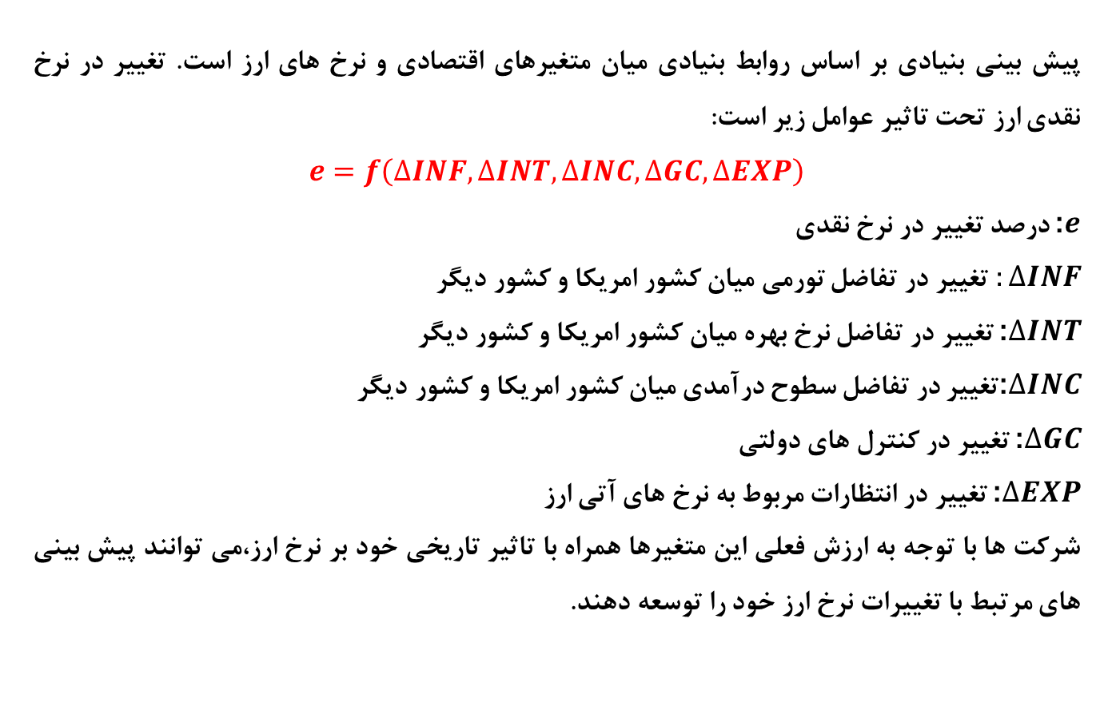
FUNDAMENTAL FORECASTING
پیش بینی بنیادی بر اساس روابط بنیادی میان متغیرهای اقتصادی و نرخ های ارز است. تغییر در نرخ نقدی ارز تحت تاثیر عوامل زیر است:
$$e=f\left(∆INF,∆INT,∆INC,∆GC,∆EXP\right)$$
:$e$ درصد تغییر در نرخ نقدی
$:∆INF$ تغییر در تفاضل تورمی میان کشور امریکا و کشور دیگر
:$∆INT$ تغییر در تفاضل نرخ بهره میان کشور امریکا و کشور دیگر
:$∆INC$تغییر در تفاضل سطوح درآمدی میان کشور امریکا و کشور دیگر
:$∆GC$ تغییر در کنترل های دولتی
:$∆EXP$ تغییر در انتظارات مربوط به نرخ های آتی ارز
شرکت ها با توجه به ارزش فعلی این متغیرها همراه با تاثیر تاریخی خود بر نرخ ارز،می توانند پیش بینی های مرتبط با تغییرات نرخ ارز خود را توسعه دهند.

Slide 52
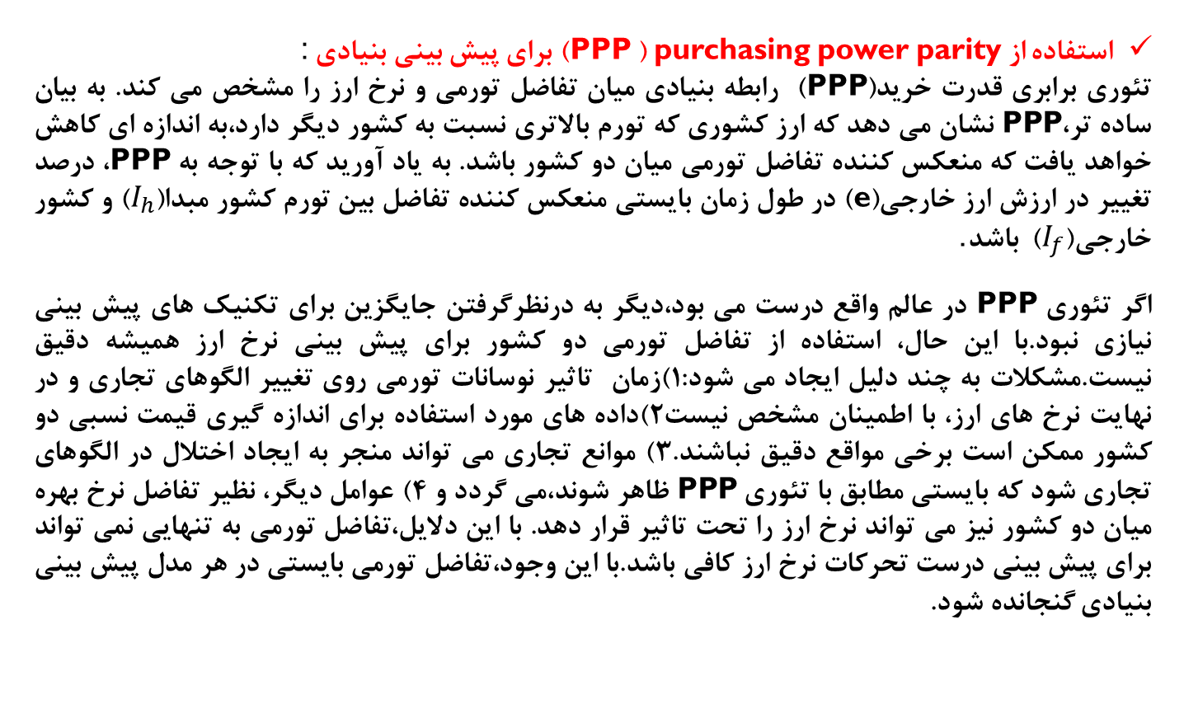
Fundamental Forecasting
استفاده از purchasing power parity (PPP ) برای پیش بینی بنیادی:
تئوری برابری قدرت خرید(PPP) رابطه بنیادی میان تفاضل تورمی و نرخ ارز را مشخص می کند. به بیان ساده تر،PPP نشان می دهد که ارز کشوری که تورم بالاتری نسبت به کشور دیگر دارد،به اندازه ای کاهش خواهد یافت که منعکس کننده تفاضل تورمی میان دو کشور باشد. به یاد آورید که با توجه به PPP، درصد تغییر در ارزش ارز خارجی(e) در طول زمان بایستی منعکس کننده تفاضل بین تورم کشور مبدا($I_{h}$) و کشور خارجی($I_{f}$) باشد.
اگر تئوری PPP در عالم واقع درست می بود،دیگر به درنظرگرفتن جایگزین برای تکنیک های پیش بینی نیازی نبود.با این حال، استفاده از تفاضل تورمی دو کشور برای پیش بینی نرخ ارز همیشه دقیق نیست.مشکلات به چند دلیل ایجاد می شود:1)زمان تاثیر نوسانات تورمی روی تغییر الگوهای تجاری و در نهایت نرخ های ارز، با اطمینان مشخص نیست2)داده های مورد استفاده برای اندازه گیری قیمت نسبی دو کشور ممکن است برخی مواقع دقیق نباشند.3) موانع تجاری می تواند منجر به ایجاد اختلال در الگوهای تجاری شود که بایستی مطابق با تئوری PPP ظاهر شوند،می گردد و 4) عوامل دیگر، نظیر تفاضل نرخ بهره میان دو کشور نیز می تواند نرخ ارز را تحت تاثیر قرار دهد. با این دلایل،تفاضل تورمی به تنهایی نمی تواند برای پیش بینی درست تحرکات نرخ ارز کافی باشد.با این وجود،تفاضل تورمی بایستی در هر مدل پیش بینی بنیادی گنجانده شود.

Slide 53
FUNDAMENTAL FORECASTING
محدودیت های پیش بینی بنیادی
زمان دقیق تاثیر برخی عوامل روی ارزش ارز مشخص نیست
برخی عوامل اثرشان را روی نرخ ارز فورا نشان می دهد. این عوامل می توانند به طرز موثری در مدل پیش بینی بینادی گنجانده شوند، حتی اگر پیش بینی ها از این عوامل در دسترس باشد. پیش بینی این عوامل بایستی برای دوره ای که مربوط به بازه ای که یک پیش بینی نرخ ارز ضروری است، بسط داده شود
برخی عوامل که شایسته توجه در فرایند پیش بینی بنیادی است، به آسانی قابل اندازه گیری نیست
ضرایب مشتق شده از تحلیل رگرسیون در طول زمان لزوما ثابت نخواهد ماند

Slide 54
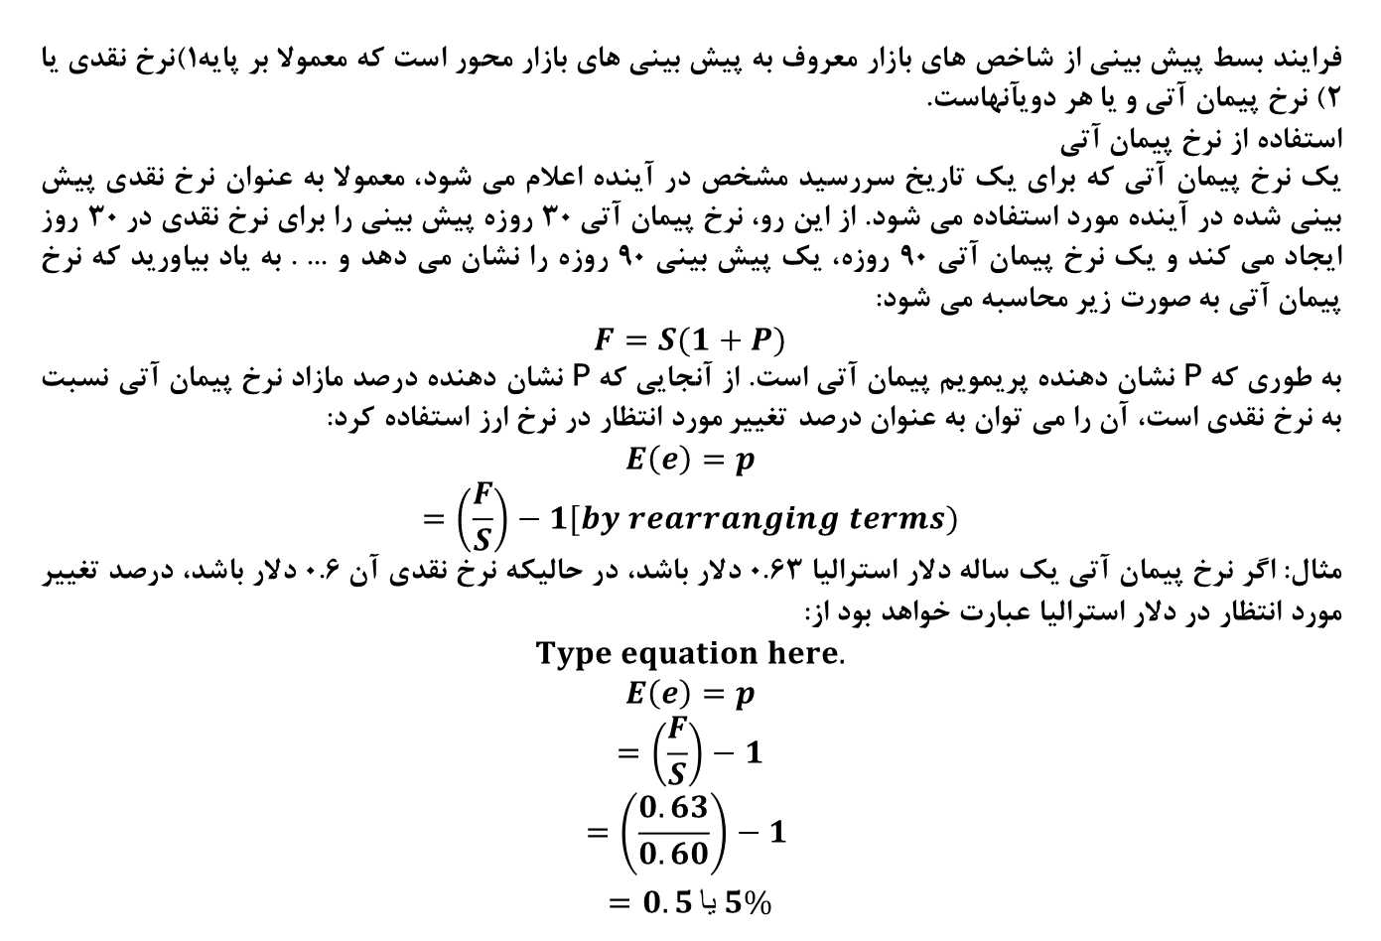
MARKET-BASED FORECASTING
فرایند بسط پیش بینی از شاخص های بازار معروف به پیش بینی های بازار محور است که معمولا بر پایه1)نرخ نقدی یا 2) نرخ پیمان آتی و یا هر دویآنهاست.
استفاده از نرخ پیمان آتی
یک نرخ پیمان آتی که برای یک تاریخ سررسید مشخص در آینده اعلام می شود، معمولا به عنوان نرخ نقدی پیش بینی شده در آینده مورد استفاده می شود. از این رو، نرخ پیمان آتی 30 روزه پیش بینی را برای نرخ نقدی در 30 روز ایجاد می کند و یک نرخ پیمان آتی 90 روزه، یک پیش بینی 90 روزه را نشان می دهد و ... . به یاد بیاورید که نرخ پیمان آتی به صورت زیر محاسبه می شود:
$$F=S(1+P)$$
به طوری که P نشان دهنده پریمویم پیمان آتی است. از آنجایی که P نشان دهنده درصد مازاد نرخ پیمان آتی نسبت به نرخ نقدی است، آن را می توان به عنوان درصد تغییر مورد انتظار در نرخ ارز استفاده کرد:
$$E\left(e\right)=p$$
$$=\left(\frac{F}{S}\right)−1[by rearranging terms)$$
مثال: اگر نرخ پیمان آتی یک ساله دلار استرالیا 0.63 دلار باشد، در حالیکه نرخ نقدی آن 0.6 دلار باشد، درصد تغییر مورد انتظار در دلار استرالیا عبارت خواهد بود از:
$$Type equation here.$$
$$E\left(e\right)=p$$
$$=\left(\frac{F}{S}\right)−1$$
$$=\left(\frac{0.63}{0.60}\right)−1$$
$$=0.5 یا 5\%$$

Slide 55
Market-Based Forecasting
پیش بینی های بلند مدت نرخ ارز با استفاده از نرخ های پیمان آتی
مثال: فرض کنید که نرخ نقدی پیمان آتی یورو در حال حاضر 1. 00دلار باشد در حالیکه نرخ پیمان آتی پنج ساله آن 1. 06 دلار باشد. این نرخ پیمان آتی را می توان به عنوان پیش بینی از قیمت یورو در 5 سال آتی تلقی کرد که منعکس کننده افزایش 6 درصدی یورو در 5 سال آتی است.
نرخ های پیمان آتی به طور معمول برای دوره های دو تا پنج ساله یا حتی بلندمدت تر در دسترس هستند، اما شکاف خرید/فروش عمیق هست زیرا حجم مبادلات محدود است.
مثال:نرخ بهره پنج ساله برای کشور امریکا در حال حاضر 10 درصد است در حالیکه نرخ بهره پنج ساله در کشور انگلیس 13 درصد است. نرخ بازده مرکب پنج ساله برای سرمایه گذاری در هر یک از این کشورها به صورت زیر محاسبه می شود:

Slide 56

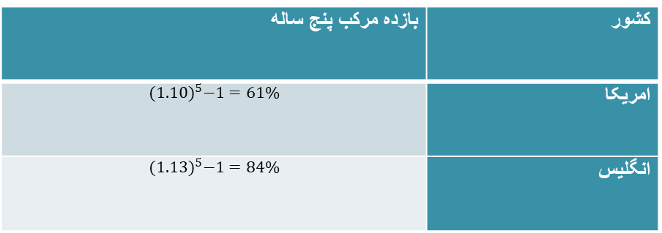
بنابراین، پریمیوم(یا دیسکانت) مناسب برای نرخ پیمان آتی پنج ساله برای پوند انگلیس به صورت زیر محاسبه می شود:$ρ=\frac{1+i_{u.s.}}{1+i_{u.k}}−1$
$$=\frac{1.61}{1.84}−1$$
$$=−.125 یا−12.5 \%$$
نتیجه این مقایسه نشان می دهد که نرخ پیمان آتی پنج ساله پوند بایستی دربردارنده 12.5 درصد دیسکانت باشد.از این رو، انتظار می رود نرخ نقدی پوند 12.5 درصد در طول 5 سال آتی که نرخ پیمان آتی برای پیش بینی استفاده می شود کاهش ارزش داشته باشد.
کشور | بازده مرکب پنج ساله
امریکا | $${(1.10)}^{5}−1=61\%$$
انگلیس | $${(1.13)}^{5}−1=84\%$$

Slide 57
MIXED FORECASTING
از آنجایی که هیچ نوع تکنیک پیش بینی وجود ندارد که نسبت به پیش بینی های دیگر همواره برتری داشته باشد، برخی شرکت های چندملیتی ترجیح می دهند تا ترکیبی از تکنیک های پیش بینی را استفاده کنند. از این روش به عنوان پیش بینی ترکیبی یاد می کنند. پیش بینی های مختلفی که برای ارزش یک ارز خاص توسعه یافته، از چندین تکنیک پیش بینی بهره می جوید. به تکنیک هایی که بدین ترتیب استفاده می شوند، به هر کدام وزنی اختصاص داده می شود به طوریکه جمع کلی وزن های تخصیص داده شده برابر با 100 باشد. در ضمن به روش هایی که پنداشته می شود که قابل اعتمادتر باشند، وزن بیشتری اختصاص خواهد یافت. یک پیش بینی واقعی، میانگین وزنی پیش بینی های توسعه یافته مختلف است.
 | عوامل قابل بررسی | موقعیت | پیش بینی
پیش بینی تکنیکال | تحرکات اخیر در پزو | ارزش پزوبه زیر یک سطح خاص در طی چند هفته آخرکاهش یافته است | ارزش پزو به کاهش خود ادامه خواهد داد
پیش بینی بنیادی | رشد اقتصادی، تورم نرخ های بهره | نرخ بهره مکزیک بالا است و تورم بایستی پایین بماند | ارزش پزو به علت سرمایه گذاری سرمایه گذاران امریکایی در کشور مکزیک به علت نرخ بهره بالاتر افزایش خواهد یافت.
پیش بینی بازار محور | نرخ نقدی نرخ پیمان آتی | نرخ پیمان آتی پزو دیسکانت معناداری را نشان می دهد که به نرخ بهره نسبتا بالا در مکزیک نسبت داده می شود. | بر اساس نرخ پیمان آتی که یک پیش بینی برای نرخ نقد آتی ایجاد می کند، ارزش پزو کاهش خواهد یافت

Slide 58
اندازه گیری خطای پیش بینی
یک شرکت چند ملیتی که نرخ های ارز را پیش بینی کرده است، بایستی بر عملکرد خود در طول نطارت کامل داشته باشد تا میزان رضایت خود را از روندهای پیش بینی مورد سنجش قرار دهد.
دقت پیش بینی میان ارزهای مختلف
ممکن است توانایی پیش بینی ارزش ارز برای ارزهای مختلف متفاوت باشد. دلار کانادا به عنوان ارزی که با بیشترین دقت پیش بینی می شود شناخته شده است. بدین معنی که خطای میانگین آن معمولا کمتر از قدرمطلق میانگین خطاها برای سایر ارزهای عمده است زیرا ارزش آن درطول زمان از بیشترین ثبات برخوردار بوده است. این اطلاعات مهم است زیرا بدین معنی است که مدیر مالی یک شرکت امریکایی می تواند احساس اطمینان بیشتری در ارتباط با تعداد دلارهای دریافت شده(یا مورد احتیاج) در طی مبادلات با کانادا خواهد داشت.

Slide 59
تورش در پیش بینی
تفاوت بین نرخ ارز پیش بینی شده و نرخ ارز تحقق یافته در هر مقطع از زمان خطای پیش بینی نامیده می شود. خطاهای منفی در طول زمان نشان دهنده دست کم گرفتن و خطاهای مثبت نشان دهنده دست بالا گرفتن است. اگر خطاها در طول زمان به طور مستمر مثبت یا منفی باشد، نشان دهنده یک تورش در روند پیش بینی است. در دوره های زمانی که پوند قوی است، پیش بینی ها دست کم و در دوره هایی که پوند ضعیف است، پیش بینی ها دست بالا برآورد می شود.
دقت پیش بینی میان ارزهای مختلف
ممکن است توانایی پیش بینی ارزش ارز برای ارزهای مختلف متفاوت باشد. دلار کانادا به عنوان ارزی که با بیشترین دقت پیش بینی می شود شناخته شده است. بدین معنی که خطای میانگین آن معمولا کمتر از قدرمطلق میانگین خطاها برای سایر ارزهای عمده است زیرا ارزش آن درطول زمان از بیشترین ثبات برخوردار بوده است. این اطلاعات مهم است زیرا بدین معنی است که مدیر مالی یک شرکت امریکایی می تواند احساس اطمینان بیشتری در ارتباط با تعداد دلارهای دریافت شده(یا مورد احتیاج) در طی مبادلات با کانادا خواهد داشت.

Slide 60
FORECASTING UNDER MARKET EFFICIENCY
کارایی بازار ارز خارجی نیز برای پیش بینی مفاهیمی دارد. اگر بازار ارز خارجی کارایی کمتری داشته باشد، اطلاعات تاریخی و فعلی نرخ ارز برای پیش بینی تحرکات نرخ ارز مفید نخواهد بود زیرا نرخ های ارز امروز همه این اطلاعات را منعکس می کنند. از این رو تحلیل تکنیکال قادر به بهبود پیش بینی ها نخواهد شد.
اگر بازار ارز خارجی از لحاظ کارایی قوی باشد، همه اطلاعات عمومی مرتبط، قبلا در نرخ ارز امروز منعکس شده است. اگر نرخ امروز ارز به طور کامل منعکس کننده هر روند تاریخی تحرکات نرخ ارز بوده اما اطلاعات عمومی دیگر را منعکس نکند، بازار ارز خارجی از لحاظ کارایی ضعیف است. تحقیقات بیشتری فرضیه بازار کارا برای ارزهای مختلف مورد آزمون قرار داده اند. تحقیقات نشان می دهد که به نظر می رسد، بازارهای ارز خارجی از لحاظ کارایی ضعیف و نیمه قوی هستند. با این حال، شواهدی مبنی بر عدم کارایی در برخی ارزها در برخی دوره ها وجود دارد.
اگر بازارهای ارز خارجی از لحاظ کارایی قوی باشد، آنگاه همه اطلاعات عمومی و خصوصی مرتبط قبلا در قیمت امروز ارز منعکس شده است. این فرم از کارایی نمی تواند مورد آزمون قرار گیرد زیرا اطلاعات نهانی(خصوصی) در دسترس نیست.

Slide 61
METHODS OF FORECASTING EXCHANGE RATE VOLATILITY
Use of the Recent Volatility Level
Use of a Historical Pattern of Volatilities
Implied Standard Deviation

Slide 62
Measuring Exposure to Exchange Rate Fluctuations
ریسک نرخ ارز را می توان به عنوان ریسکی که عملکرد یک شرکت توسط تحرکات نرخ ارز تحت تاثیر قرار می گیرند تعریف کرد. شرکت های چندملیتی همواره عملکرد خود را به منظور تعیین چگونگی قرار گرفتن در معرض ریسک های گوناگون نرخ ارز بررسی می کنند. مدیران مالی بایستی بدانند که چگونه ریسک شرکت های چندملیتی را برای نوسانات نرخ ارز اندازه گیری کنند به طوریکه مشخص شود چگونه شرکت های خود را از ریسک نوسانات نرخ ارز حمایت کنند. اهداف این فصل عبارتند از:
■discuss the relevance of an MNC’s exposure to
exchange rate risk
■explain how transaction exposure can be measured,
■explain how economic exposure can be measured,
■explain how translation exposure can be measured

Slide 63
RELEVANCE OF EXCHANGE RATE RISK
Stakeholder Diversification Argument
The Investor Hedge Argument
Currency Diversification Argument
Response from MNCs

Slide 64
مدیریت ریسک های ارز

Slide 65
انواع ریسک های در معرض
■ Transaction exposure
■ Economic exposure
■ Translation exposure

Slide 66
ریسک تراکنش ها و مبادلات ارزی

Slide 67
MANAGING TRANSACTION EXPOSURE
این بخش بر مدیریت ریسک مبادلاتی تمرکز دارد. با مدیریت ریسک مبادلاتی، مدیران مالی می توانند جریانات نقدی خود را افزایش داده و ارزش شرکت چند ملیتی را بالا ببرند.
اهداف ویژه این بخش عبارتند از:
مقایسه تکنیک های رایج مورد استفاده برای پوشش پرداخت ها
مقایسه تکنیک های رایج مورد استفاده برای پوشش دریافتی ها
تشریح چگونگی پوشش ریسک مبادلاتی بلند مدت و
ارایه روش های دیگر برای کاهش ریسک نرخ ارز برای مواقعی که تکنیک های پوشش ریسک در دسترس نیست.

Slide 68
TRANSACTION EXPOSURE
ریسک مبادلاتی نشان می دهد که مبادلات نقدی آتی مورد انتظار شرکت تحت تاثیر نوسانات نرخ ارز قرار می گیرد. یک شرکت امریکایی که از مکزیک کالاهایی را خریداری می کند نیاز به ارز پزو خواهد داشت. اگرچه احتمالا شرکت میزان ارز پزوی مورد نیاز خود را می داند، اما از مقدار دقیق دلار مورد نیاز خود برای تبدیل به آن مقدار پزو اطمینان کاملی ندارد. این نا اطمینانی به علت نوسان بین نرخ های ارز پزو و دلار در طول زمان است. یک شرکت چند ملیتی امریکا محور که دریافتی هایی با ارز خارجی دارد، در معرض ریسک خواهد بود زیرا نمی داند که چه میزان دلار از طریق تبدیل دریافتی ها در قالب ارز خارجی کسب خواهد کرد.
اگر ریسک مبادلاتی وجود داشته باشد، شرکت بایستی سه اقدام اساسی را انجام دهند. اولا، شرکت بایستی میزان ریسک مبادلاتی خود را مشخص کند. دوما، شرکت بایستی تصمیم بگیرد که آیا می خواهد ریسک متوجه بر خود را پوشش دهد یا خیر. و در نهایت، اگر تصمیم بر پوشش بخشی از ریسک یا تمامی آن باشد، شرکت بایستی از بین روش های مختلف پوشش ریسک یکی را انتخاب کند.
تعیین ریسک خالص مبادلاتی
تطبیق سیاست فاکتور نویسی به مدیریت ریسک
پوشش ریسک برای پرداخت ها

Slide 69
روشهای مدیریت ریسک مبادلات و تراکنشها
1. انجام ندادن هیچ کار
2. معامله را از طریق یک قرارداد آتی.
3. معامله را از طریق یک پوشش از طریق عملیات شبکه بانکی مثل LC.
4. از طریق یک اختیارهای معامله ارزی و سوآپ و ابزارهای ترکیبی

Slide 70
HEDGING EXPOSURE TO PAYABLES
Currency option hedge
Futures hedge
Forward hedge
Money market hedge

Slide 71
ALTERNATIVE HEDGING TECHNIQUES
Leading and Lagging
این استراتژی ها شامل تطبیق زمان درخواست پرداخت یا هزینه انعکاس انتظارات در مورد تحرکات نرخ آتی ارز است.
Cross-Hedging
پوشش متقابل یک روش مرسوم برای کاهش ریسک مبادلاتی در حالتی است که نتوان ریسک ارز را پوشش داد.
Currency Diversification
سومین روش برای کاهش ریسک مبادلاتی متنوع سازی ارزی است. در این روش پتانسیل اثر تحرکات هر ارز واحد بر ارزش شرکت چند ملیتی محدود می شود. برخی شرکت های چند ملیتی نظیر کوکاکولا، پپسی و آلتریا ادعا می کنند که ریسک تحرکات نرخ ارز به طور قابل توجهی با متنوع سازی کسب و کارشان در کشورهای متعدد کاهش می یابد.

Slide 72
POSSIBLE STRATEGIES TO HEDGE ECONOMIC EXPOSURE
Pricing Policy
Hedging with Forward Contracts
Purchasing Foreign Supplies
Financing with Foreign Funds
Revising Operations of Other Units

Slide 73
TRANSACTION EXPOSURE
ارزش مبادلات قراردادی آینده شرکت با ارزهای خارجی تحت تاثیر تحرکات نرخ ارز قرار دارد. حساسیت مبادلات قراردادی شرکت به تحرکات نرخ ارز ، ریسک مبادلاتی نامیده می شود.
ریسک مبادلاتی می تواند تاثیر قابل توجهی بر ارزش شرکت داشته باشد. بعید نیست که ارزش یک ارز در طول یک سال بیش از 10 درصد تغییر نکند. اگر یک صادرکننده صادرات خود را در قالب ارز خارجی انجام دهد، یک کاهش ده درصدی در آن ارز، ارزش دلاری دریافتی های شرکت 10 درصد کاهش خواهد یافت. این اثر می تواند هر گونه سودی را که می توانست از طریق صادرات بدست آید، از بین ببرد.
برای ارزیابی ریسک مبادلاتی، یک شرکت چندملیتی نیاز به
1) تخمین جریان نقدی خالص از طریق هر ارز
2) اندازه گیری تاثیر بالقوه ریسک ارز

Slide 74
Estimating“Net”Cash Flows in Each Currency
شرکت های چندملیتی تمایل به تمرکز روی ریسک مبادلاتی برای یک دوره کوتاه مدت آتی(نظیر ماه بعد یا فصل بعد) دارند زیرا می توانند جریان نقدی ارز خارجی را با دقت مناسبی برآورد کنند.
از آنجایی که شرکت های چندملیتی معمولا زیرمجموعه هایی دارند که در سرتاسر جهان پخش شده است، لذا نیاز به سیستم اطلاعاتی دارند که بتواند موقعیت ارزی شرکت را دنبال کند.
برای اندازه گیری ریسک مبادلاتی، شرکت چندملیتی نیاز به درک مقدار خالص تلفیقی جریان های ورودی و خروجی برای همه زیرمجموعه که بر اساس ارزهای مختلف دسته بندی شده باشد دارد. ممکن است یک زیرمجموعه خارجی جریان ورودی بر اساس ارز خارجی داشته باشد درحالیکه زیر مجموعه دیگر جریان خروجی بر اساس همان ارز داشته باشد.
تخمین جریان نقدی خالص تلفیقی برای هر ارز در وهله اول برای ارزیابی ریسک شرکت چندملیتی اهمیت دارد زیرا به شرکت چندملیتی در راستای تعیین موقعیت کلی اش در هر ارز کمک می کند.

Slide 75
مرکز باز پرداختها مبادلات مالی((Reinvoicing Center
شرکت های بین المللی جهت متمرکز سازی عملیات ارزی و همچنین کاستن از هزینه های هجینگ معمولا یک مرکز را در کشورهایی با مالیات کم مانند سوئیس ،لوکزامبورگ و یا هنگ کنک به صورت قانونی تاسیس می نمایند و کلیه وظایف پوشش ریسک ارز را از شرکت های زیر مجموعه به این مرکز منتقل می نمایند .

Slide 76
ریسک اقتضایی(Contingent Exposure)
تا اینجا در مورد ریسک معاملاتی شرکت هایی صحبت کردیم که در معرض ریسک به صورت قطعی قرار داشتند زیرا معامله آن ها قطعی و تنها مبالغ پرداختی و یا دریافتی به آینده موکول می شد . اما شرایطی را تصور کنید که شرکت در یک مزایده شرکت کرده قیمت را به ارز خارجی پیشنهاد می نماید. اما قبول شدن این پیشنهاد مشخص نیست . در این صورت پیشنهاد دهنده با ریسک محتمل مواجه می شود .

Slide 77
نحوه پوشش ریسک اقتضایی
شرکت کننده در مزایده می تواند از مزیت استفاده از ترکیب اختیارفروش بر روی سلف بهره استفاده کند . اگر در زمان مقرر پیشنهاد تایید شود و یا رد شود شرکت می تواند از اختیار فروش در قیمت مشخص استفاده و یا آن را رها کند و هزینه پوشش ریسک را بپردازد .

Slide 78
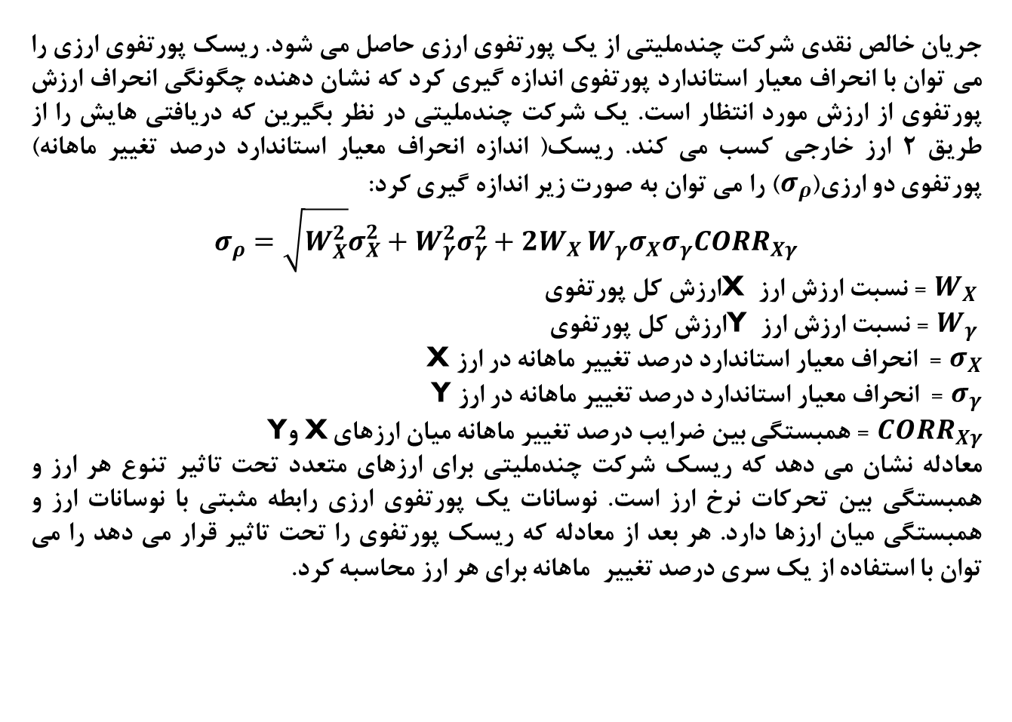
Exposure of an MNC’s Portfolio
جریان خالص نقدی شرکت چندملیتی از یک پورتفوی ارزی حاصل می شود. ریسک پورتفوی ارزی را می توان با انحراف معیار استاندارد پورتفوی اندازه گیری کرد که نشان دهنده چگونگی انحراف ارزش پورتفوی از ارزش مورد انتظار است. یک شرکت چندملیتی در نظر بگیرین که دریافتی هایش را از طریق 2 ارز خارجی کسب می کند. ریسک( اندازه انحراف معیار استاندارد درصد تغییر ماهانه) پورتفوی دو ارزی($σ_{ρ}$) را می توان به صورت زیر اندازه گیری کرد:
$$σ_{ρ}=\sqrt{W_{X}^{2}}σ_{X}^{2}+W_{γ}^{2}σ_{γ}^{2}+2W_{X }W_{γ}σ_{X}σ_{γ}CORR_{Xγ}$$
$W_{X }$ = نسبت ارزش ارز X ارزش کل پورتفوی
$W_{γ }$ = نسبت ارزش ارز Y ارزش کل پورتفوی
$σ_{X}$ = انحراف معیار استاندارد درصد تغییر ماهانه در ارز X
$σ_{γ}$ = انحراف معیار استاندارد درصد تغییر ماهانه در ارز Y
$CORR_{Xγ}$ = همبستگی بین ضرایب درصد تغییر ماهانه میان ارزهای X وY
معادله نشان می دهد که ریسک شرکت چندملیتی برای ارزهای متعدد تحت تاثیر تنوع هر ارز و همبستگی بین تحرکات نرخ ارز است. نوسانات یک پورتفوی ارزی رابطه مثبتی با نوسانات ارز و همبستگی میان ارزها دارد. هر بعد از معادله که ریسک پورتفوی را تحت تاثیر قرار می دهد را می توان با استفاده از یک سری درصد تغییر ماهانه برای هر ارز محاسبه کرد.

Slide 79
روشهای محاسبه ریسک پرتفوی ارز
Measurement of Currency Volatility
Currency Volatility over Time
Measurement of Currency Correlations
Applying Currency Correlations to Net Cash Flows
Currency Correlations over Time

Slide 80
LIMITATIONS OF VAR
روش VAR فرض می کند که توزیع نرخ تحرکات نرمال است. اگر توزیع تحرکات نرخ ارز نرمال نباشد، تخمین بیشترین زیان مورد انتظار با خطا مواجه خواهد شد. همچنین، روش VAR فرض می کند که نوسانات( انحراف معیار استاندارد) تحرکات نرخ ارز در طول زمان پایدار است. اگر تحرکات ارز نوسان کمتری در گذشته نسبت به آینده داشته باشد، تخمین بیشترین زیان مورد انتظار که از مدل VAR استخراج می شود، در حالت دست کم تخمین زده خواهد شد.

Slide 81
ریسک اقتصادی
یا عملیاتی
(Operating
Exposure)
در معرض شرکتهای MNC

Slide 82
ECONOMIC EXPOSURE
ارزش جریانات نقدی شرکت می تواند توسط تحرکات نرخ ارز تحت تاثیر قرار گیرد اگر شرکت، تبدیل ارز انجام دهد، دریافتی هایی از مشتریان خارجی داشته باشد یا با رقابت خارجی مواجه شود. به حساسیت جریانات نقدی شرکت به تحرکات نرخ ارز، اصطلاحا ریسک اقتصادی گفته می شود ( همچنین برخی مواقع ریسک عملیاتی نیز گفته می شود). ریسک مبادلاتی زیر مجموعه ریسک اقتصادی است. اما ریسک اقتصادی راه های دیگری که جریان نقدی می تواند تحت تاثیر تحرکات نرخ ارز قرار می گیرد را شامل می شود. که عبارتند از:
Exposure to Local Currency Appreciation
Exposure to Local Currency Depreciation
Economic Exposure of Domestic Firms

Slide 83
پوشش ریسک اقتصادی
راه های متفاوتی برای پوشش این نوع ریسک وجود دارد :
1-پوشش های ریسک قراردادی مثل : سلف ، اختیار معامله ، سواپ
2- برون سپاری منعطف
3- انتقال محل تولید به کشور مقصد
4-قیمت گذاری منعطف
5-متنوع سازی کالای تولیدی
6- تامین مالی به ارز به نرخ برابری در حال کاهش

Slide 84
ریسک انتقال
یا
تسعیر ارزخارجی

Slide 85
مدیریت ریسک تسعیر ارز
ریسک تسعیر ارز هنگامی اتفاق می افتد که یک شرکت چندملیتی اطلاعات مالی هر زیرمجموعه را برای تنظیم صورت های مالی تلفیقی به ارز محلی خود تبدیل کند. حتی اگر ریسک تسعیر جریان های نقدی را تحت تاثیر قرار ندهد، همچنان مورد نگرانی بسیاری از شرکت های چندملیتی قراردارد زیرا می تواند درآمد تلفیقی شرکت های چندملیتی را کاهش داده و بنابراین منجر به کاهش ارزش سهام آن شود. بنابراین برخی شرکت های چندملیتی برای پوشش ریسک تسعیر برنامه ریزی می کنند.
مثال:شرکت کولومبوس یک شرکت چندملیتی امریکایی محور با یک زیرمجموعه در انگلستان می باشد. این شرکت حدودا نیمی از درآمد و عوایدی کل شرکت کولومبوس را ایجاد می کند. در سه دوره سه ماهه اخیر، ارزش پوند کاهش می یابد و سطح درآمد اعلامی به واحد دلار از طرف زیرمجموعه انگلیسی کاهش می یابد زیرا درآمد زیرمجموعه انگلیسی با نرخ پایین تری به دلار امریکا تبدیل می شود. در طول این مدت، برخی تحلیل گران بازار سهام ارزش اعتباری شرکت کولومبوس را کاهش دادند. این کاهش در اعتبار شرکت، ناشی از کاهش ارزش سهام می شود زیرا بسیاری از سرمایه گذاران با تکیه به اعتبار شرکت ها اقدام به خرید و فروش می کنند. مدیران سطوح بالا و هیات مدیره به علت عملکرد ضعیف شان مورد انتقاد قرار می گیرند حتی اگر تنها دلیل برای عملکرد ضعیف شان اثر انتقالی بر درآمدها باشد. میزان پاداش مدیران وابسته به درآمدهای تلفیقی است و بنابراین سطح درآمدها به علت اثر انتقالی کاهش یافته است. در نتیجه، شرکت کولومبوش تلاش خواهد کرد تا ریسک انتقالی خود را در آینده پوشش دهد.

Slide 86
TRANSLATION EXPOSURE
یک شرکت چندملیتی صورت های مالی خود را با تجمیع و تلفیق همه صورت های مالی شرکت های زیر مجموعه خود تهیه می کند. معمولا صورت مالی یک شرکت زیر مجموعه با ارز محلی همان شرکت اندازه گیری می شود. به منظور تلفیق صورت های مالی، صورت های مالی هر زیر مجموعه بایستی به ارز کشوری که شرکت مادر در آن قرار داد تسعیر شود. از آنجایی که نرخ ارز در طول زمان تغییر می یابد، تسعیر صورت های مالی زیر مجموعه ها به یک ارز متفاوت تحت تاثیر نوسان نرخ ارز قرار خواهد گرفت. ریسک تبدیل صورت های مالی تلفیقی یک شرکت چندملیتی به عنوان ریسک تسعیر شناخته می شود. به خصوص، تبدیل درآمدهای زیرمجموعه به ارزی که با آن گزارش ها تهیه می شود، در معرض ریسک تسعیر قرار دارد.
به منظور تسعیر ارزی درآمدها، شرکت چندملیتی از فرایند ثبت مالی هیات استانداردهای حسابداری مالی(FASB) استفاده می کند. دستورالعمل های غالب توسط FASB52 برای تسعیر تهیه و تنظیم می شوند و FASB133 برای ارزش یابی قراردادهای مشتقه استفاده می شود.
عوامل تاثیر گذار بر میزان ریسک تسعیر شرکتهای چند ملیتی
1) نسبت فعالیت های زیر مجموعه های خارجی
2) محل استقرار زیر مجموعه های خارجی
3) روش های حسابداری تسعیر ارز

Slide 87
ارز عملیاتی یا functional currency
درشرکت های چند ملیتی، برای ارزیابی عملکرد دریک محیط اقتصادی باید که از یک ارز واحد استفاده کرد. ارز اصلی است که توسط واحد کسب و کار یا کسب و کار های تابعه استفاده می شود را ارز عملیاتی میگویند.

Slide 88
روش جاری(Current Rate Method)
روش تاریخی(Temporal Method)

Slide 89
LIMITATIONS OF HEDGING TRANSLATION EXPOSURE
در ارتباط با پوشش ریسک انتقالی چهار محدودیت وجود دارد.
Inaccurate Earnings Forecasts
Inadequate Forward Contracts for Some Currencies
Accounting Distortions
Increased Transaction Exposure

Slide 90
آیا نیاز به پوشش ریسک انتقال وجود دارد ؟
سود و ضرر انتقال تنها از نظر حسابداری وجود دارند و واقعی نیستند . در واقع جریان نقدی وجود ندارد و همچنین اثر مالیاتی هم ندارند . همانطور که می دانیم ایجاد ارزش تنها از طریق انتقال جریان وجوه بوجود می آید و نه از نظر حسابداری تعهدی .
اگر فرض کنیم که بازارها کاملا کارا هستند این موضوع مطرح نیست اما در بازارهایی که کارا نیستند می توان با ترفند های حسابداری و کم کردن ریسک شرکت ارزش آن را افزایش داد .
این پوشش از دو طریق کمک کننده است :
1- دریافت وام
2-درجه اعتباری

Slide 91
The Mechanism of Financial Hedging
مکانیزم هجینگ مالی
یک رویکرد جایگزین برای هجینگ های قراردادی مثل سلف و اختیار معامله است و بیشتر برای کشورهایی بکار می رود که امکان استفاده از مشتفه ها وجود ندارد .
آربیتراژ نرخ ارز
اگر ریسک انتقال را برابر تفاوت دارایی ریسکی و بدهی ریسکی بدانیم فرآیند آربیتراژ را به ایجاد بدهی ریسکی و تبدیل آن به یک دارایی غیر ریسکی می نامیم .
با توجه به مثال شرکت آمریکایی میکروسیستم :
خالص ریسک انتقال به مبلغ 50 میلیون یورو را وام گرفته که تنزیل می شود و با نرخ تبدیل به دلار تبدیل و با نرخ بهره سرمایه گذاری می گردد .

Slide 92
استاندارد16 حسابداری
تسعیر ارز

Slide 93
مقدمه
یک واحد تجاری ممکن است معاملاتی به ارز انجام دهد یا دارای عملیات خارجی باشد. علاوه بر این، یک واحد تجاری ممکن است صورتهای مالی خود را به ارز ارائه کند.
موضوعات اصلی این استاندارد این است که از چه نرخی برای تسعیر استفاده شود و آثار تغییر در نرخ ارز، چگونه در صورتهای مالی گزارش شود.

Slide 94

تعاریف
واحد پول گزارشگری:عبارت‌ است‌ از واحد پول‌ مورد استفاده‌ در ارائه‌ صورتهای مالی
در ايران واحد پول گزارشگری ريال می باشد‌
واحد پول عملیاتی:عبارت است ازواحد پول محیط اقتصادی اصلی که واحد تجاری در آن فعالیت دارد.

Slide 95
تعاریف
ارز:عبارت‌ است‌ از هر واحد پولی به‌ غير از واحد پول‌ گزارشگری‌
تسعیر:فرایندی است که از طریق آن اطلاعات‌ مالي‌ مبتني بر ارز، برحسب‌ واحد پول‌ گزارشگری بيان‌ شود.
نرخ تسعیر:عبارت است از نرخ تبدیل دو واحد پولی به یکدیگرکه در فرایند تسعیر به کار گرفته می شود.

Slide 96
تعاریف
. معاملات ارزی:معامله ای است که به ارز انجام می شود يامستلزم تسويه به ارز است.
از قبيل:
خرید و فروش کالا و خدماتی که بهای آن به ارز دریافت یا پرداخت می شود
استقراض یا اعطای تسهیلاتی که قرار است تسویه آنها به ارز صورت گیرد

Slide 97
معامله ارزی در زمان شناخت اولیه باید به واحد پول عملیاتی وبراساس نرخ ارز در تاریخ معامله ثبت شود
تاریخ معامله تاریخی است که معامله برای اولین بار در آن تاریخ شرایط شناخت را احراز می کند
در صورت وجود نرخ های متعدد برای یک ارز از نرخی برای تسعیر استفاده می شود که جریان های نقدی آتی ناشی از معامله یا مانده حساب مربوط برحسب آن تسویه می شود
اگر تبدیل دو واحد پول به یکدیگر به صورت موقت ممکن نباشد نرخ مورد استفاده؛نرخ اولین تاریخی است که درآن تبدیل امکان پذیر می شود

Slide 98
تعاریف
محیط اقتصادی اصلی محل فعالیت واحد تجاری:
به طور معمول محیطی است که بخش عمده وجه نقد واحد تجاری در آن ایجاد و مصرف می‌شود.
ارزش منصفانه: مبلغی است که خریداری مطلع و مایل و فروشنده‌ای مطلع و مایل می‌توانند در معامله‌ای حقیقی و در شرایط عادی، یک دارایی را در ازای مبلغ مزبور با یکدیگر مبادله یا یک بدهی را تسویه نمایند

Slide 99
برای تعیین واحد پول عملیاتی، واحد تجاری عوامل زیر را :مد نظر قرارمی دهیم
الف)واحد پولی که قیمت فروش کالاها و خدمات عمدتاً با آن تعیین و تسویه می‌شود و رقابت و مقررات موجود در محل فعالیت، قیمت فروش کالا و خدمات را تعیین می‌کند.
ب)واحد پولی که بخش عمده مواد، دستمزد، و سایر مخارج تأمین کالاها و خدمات با آن تعیین و تسویه می‌شود

Slide 100
اقلام پولی
عبارت است از وجه نقد و داراییها و بدهیهایی که قرار است به صورت مبلغ ثابت یاقابل تعیینی از وجه نقد دریافت یا پرداخت شود.
حسابهای دریافتنی و پرداختنی تجاری و سود سهام پرداختنی، نمونه‌هایی از اقلام پولی است.
مطالبات و بدهیهایی که به صورت غیرنقدی و برمبنای ارزش منصفانه کالا و خدمات درآینده تسویه می‌شود (مانند پیش‌دریافت بابت فروش کالاهایی که قیمت آن در زمان تحویل مشخص می‌شود) نیز جزء اقلام پولی محسوب می‌گردد.

Slide 101
اقلام غیر پولی
برعکس، ویژگی اصلی اقلام غیر پولی، نبود حق دریافت (یا تعهد پرداخت) مبلغ ثابت یا قابل تعیینی از وجه نقد می‌باشد.
پیش‌پرداخت خرید کالا و خدمات به قیمت ثابت (مانند پیش‌پرداخت اجاره)، سرقفلی، داراییهای نامشهود، موجودیهای مواد و کالا، داراییهای ثابت مشهود و بدهی هایی که از طریق تحویل دارایی غیر پولی تسویه می شود نمونه هایی از اقلام غیر پولی است.

Slide 102
اگر واحد پول عملیاتی واحد تجاری، واحد پول یک اقتصاد با تورم حاد باشد صورت های مالی آن براساس الزامات گزارشگری مالی در اقتصاد های با تورم حاد تجدید ارئه شود.

Slide 103
اگر واحد پول یک اقتصاد با تورم حاد نباشد باید باروش های زیر تسعیر شود
دارایی ها و بدهی ها(ازجمله ارقام مقایسه ای)باید با استفاده ازنرخ ارز در تاریخ ترازنامه تسعیر شود
درامدها و هزینه ها(ازجمله ارقام مقایسه ای)باید با استفاده ازنرخ ارز در تاریخ معاملات تسعیر شود
تمام تفاوت های تسعیر حاصل؛باید در صورت سود و زیان جامع شناسایی شود

Slide 104
اگر واحد پول یک اقتصاد با تورم حاد باشد باید با روش های زیر تسعیر شود
کلیه مبالغ (یعنی داراییها، بدهیها، اقلام حقوق صاحبان سرمایه، درآمدها و هزینه‌ها، از جمله ارقام مقایسه‌ای) باید با استفاده از نرخ ارز در تاریخ آخرین ترازنامه تسعیر شود

Slide 105
در صورتی که واحد تجاری دفاتر ثبت های خود را به واحد پولی غیر از واحد پول عملیاتی خود نگهداری نماید.هنگام تهیه صورت های مالی تمام مبالغ برحسب واحد پول عملیاتی؛واحد تجاری تسعیر می شود.و در نتیجه به مبالغی منجر می شود که اگر این اقلام از ابتدا به واحد پول عملیاتی ثبت شده بود؛ایجاد می شد.

Slide 106
تسعیراقلام ارزی در تاریخ ترازنامه
1
نرخ تسعیر در تاریخ ترازنامه
نرخ تسعیر در تاریخ انجام معامله
اقلام پولی
2
اقلام غیر پولی

Slide 107
در پایان هر دوره گزارشگری
اقلام پولی ارزی باید به نرخ ارز در تاریخ ترازنامه تسعیر شود
اقلام غیرپولی که به بهای تمام شده ارزی اندازه گیری شده است باید به نرخ ارز در تاریخ معامله تسعیر شود
اقلام غیر پولی که به ارزش منصفانه برحسب ارز اندازه گیری شده است باید به نرخ ارز در تاریخ تعیین ارزش منصفانه تسعیر شود

Slide 108
شناخت تفاوت تسعير معاملات ارزي
شرکتهاي دولتی شرکتهاي غيردولتی
طبق ماده 136 قانون محاسبات عمومی حساب سود و زیان دوره

Slide 109
ماده136قانون محاسبات عمومی کشور
سود و زيان‌ حاصل‌ از تسعير داراييها و بدهيهای ارزی شركتهای دولتی ‌، درآمد يا هزينه‌ تلقی‌ نمی گردد. مابه‌التفاوت‌ حاصل‌ از تسعير داراييها و بدهيهای مذكور بايد در حساب‌ ذخيره‌ تسعير داراييها و بدهيهای ارزی منظور شود.
در صورتی که در پایان سال مالی مانده حساب ذخیره بدهکار باشد این مبلغ به حساب سود و زیان همان سال منظور خواهد شد.

Slide 110
تبصره
در صورتی كه‌ مانده‌ حساب‌ ذخيره‌ تسعير داراييها و بدهيهای ارزی در پايان‌ سال‌ مالی‌ از مبلغ‌ سرمايه‌ ثبت‌ شده‌ شركت‌ تجاوز نمايد، مبلغ‌ مازاد پس‌ از طی مراحل‌ قانونی قابل‌ انتقال‌ به‌ حساب‌ سرمايه‌ شركت‌ می باشد.

Slide 111
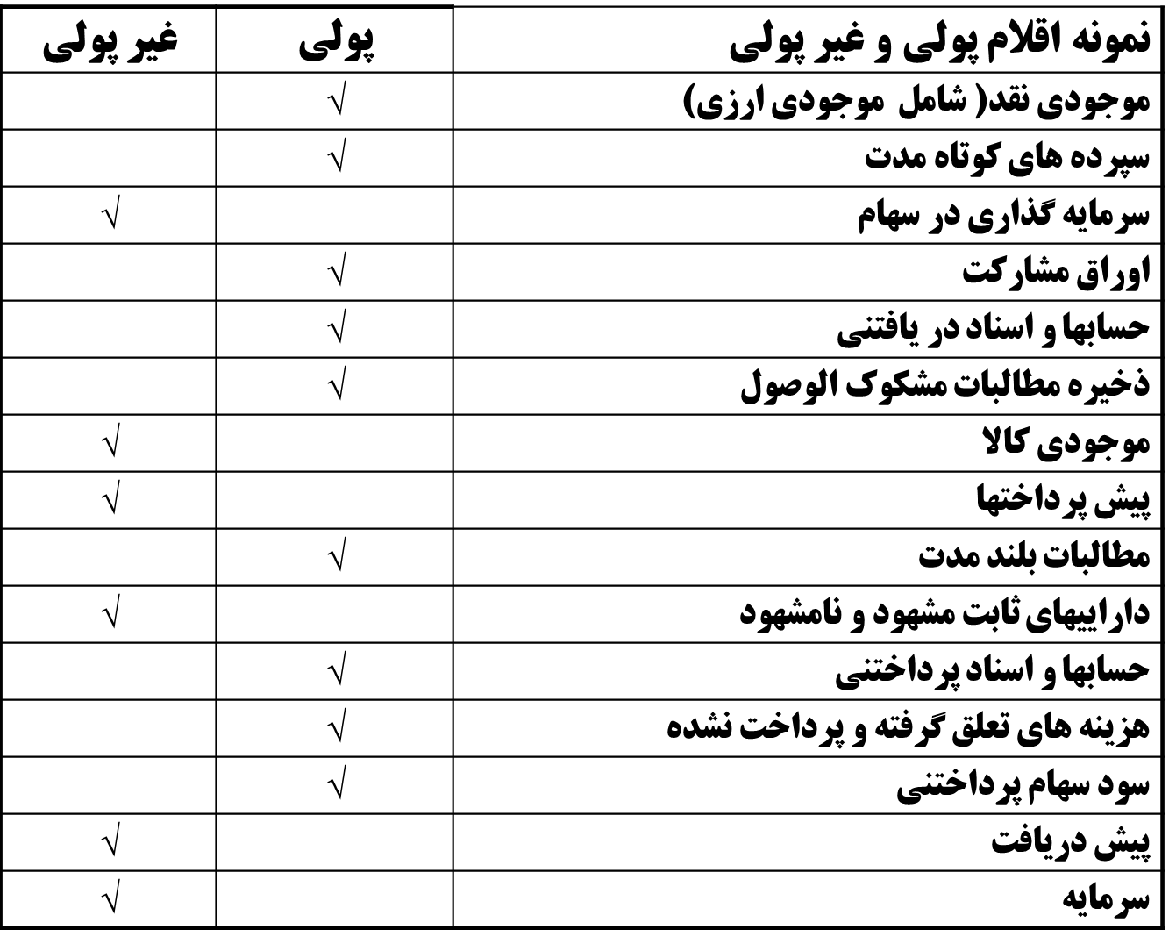
111/26

Slide 112
صورت های مالی عملیات خارجی
روش مورد استفاده براي تسعير صورتهای مالی عمليات خارجی، به رابطه عملياتی و تامين مالی بين واحد تجاری گزارشگر و عمليات خارجی بستگی دارد.

Slide 113
عملیات
خارجی
عملیات خارجی لاینفک از عملیات تجاری گزارشگر
واحد مستقل خارجی

Slide 114
نشانه های تشخیص عملیات خارجی مستقل
1
استقلال فعالیت
2
پایین بودن حجم معاملات واحد خارجی با واحد گزارشگر
تامین مالی خارجی
3
پرداخت هزینه ها با استفاده از ارز
4
فروش براساس ارز
5
6
استقلال جریان های نقدی
114

Slide 115
عملیات خارجی لاینفک از عملیات واحد تجاری گزارشگر
صورتهای مالی اين دسته از عمليات با استفاده از روشهای مورد استفاده برای معاملات ارزی تسعير می شود. عمليات تسعير مبتنی بر اين فرض است که معاملات انجام شده توسط عمليات خارجی عملا به وسيله واحد تجاری گزارشگر صورت گرفته است.

Slide 116
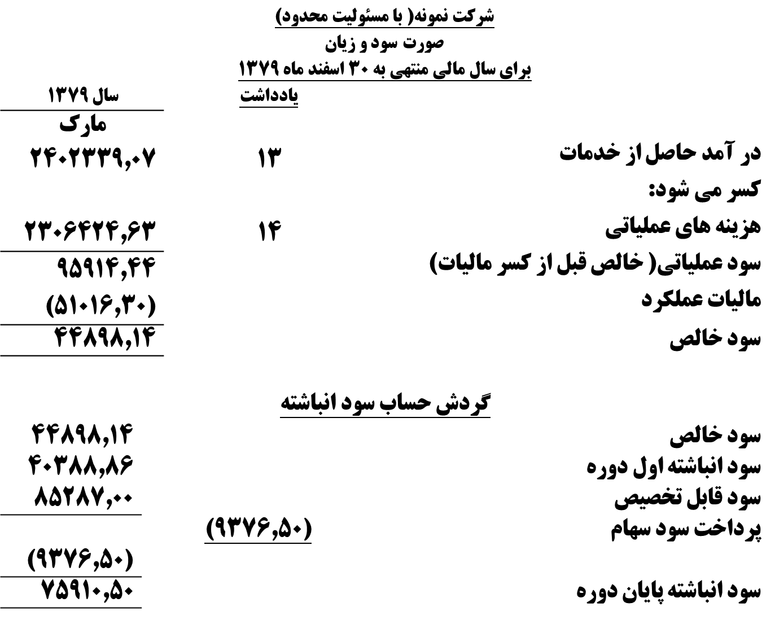
116/26

Slide 117
واحد های مستقل خارجی
صورتهاي مالي اين واحدها به شرح زير تسعير مي شود:
1-داراييها و بدهيها اعم از پولی و غير پولی، با نرخ تسعير در تاريخ ترازنامه
2-درآمدها و هزينه ها با نرخ تسعير در تاريخ انجام معاملات( به استثنای صورتهای مالی که واحد پول آن مربوط به اقتصادهای با تورم حاد است که در اين صورت پس از ارائه مجدد، از نرخ تسعير در تاريخ ترازنامه استفاده مي شود).

Slide 118
واحد های مستقل خارجی
تفاوتهای تسعیر در سرفصل حقوق صاحبان سهام طبقه بندی و در صورت سود و زیان جامع منعکس می شود
برای تسعیر درآمدها و هزینه ها در عمل از نرخ میانگین استفاده می شود

Slide 119
واحد تجاري‌ بايد موارد زير را افشا كند
1-مبلغ‌ تفاوتهای تسعير شناسایی شده‌ در سود و زيان‌ دوره‌
2-خالص‌ تفاوتهای‌ تسعير طبقه‌بندی شده‌ به عنوان‌ يك‌ قلم‌ جداگانه‌ در سرفصل‌ حقوق‌ صاحبان‌ سرمايه‌ و صورت‌ تطبيق‌ مانده‌ آن‌ در آغاز و پايان‌ دوره‌
3- مبلغ‌ تفاوتهای تسعيری كه‌ طی دوره‌ به عنوان‌ بخشی از مبلغ‌ دفتری يك‌ دارايی منظور شده‌ است‌.

